Slide 1
Traversarea arborilor binari ordonați
Profesor coordonator:
Bocan valer
Studenți participanți:
călariu ioana
pop gabriel-ilie

Slide 2
Enunțul problemei:
Traversarea arborilor binari ordonați – Se dă un arbore binar ordonat care se populează cu elemente aleatorii. Să se afișeze elementele în urma traversării arborelui în „pre-ordine”, „inordine”, „post-ordine” și pe „nivel” (level-order traversal).

Slide 3
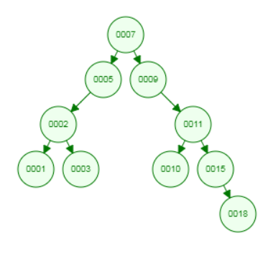
Exemplu: Arborele:
Rezultatele așteptate:
Pre-ordine (RSD):
7 5 2 1 3 9 11 10 15 18
Inordine (SRD):
1 2 3 5 7 9 10 11 15 18
Post-ordine (SDR):
1 3 2 5 10 18 15 11 9 7
Pe nivel:
7 5 9 2 11 1 3 10 15 18

Slide 4
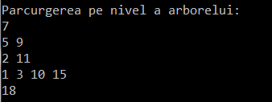
Exemplu: Arborele:
Rezultatele obținute:

Slide 6
Add a Slide Title - 2

Slide 7
Add a Slide Title - 3

Slide 9
Add a Slide Title - 4

Slide 10
Add a Slide Title - 5

